Slide 1
Εισαγωγή στην Επιστήμη του Ηλεκτρολόγου Μηχανικού <PYTHON QUIZ>
<ΟΜΑΔΑ>
<ΑΒΟΥΡΗΣ ΛΑΜΠΡΟΣ ->
<ΑΝΑΣΤΟΠΟΥΛΟΣ ΑΛΕΞΑΝΔΡΟΣ- ΑΠΟΛΛΩΝ>
< ΒΥΘΟΥΛΚΑΣ ΔΗΜΗΤΡΙΟΣ->
<ΓΙΑΝΝΗ ΝΙΚΟΛΑΟΣ->
< ΔΙΚΑΡΟΣ ΕΥΑΓΓΕΛΟΣ->
< ΚΑΡΑΜΠΑΡΠΑΣ ΔΗΜΟΣΘΕΝΗΣ- >
< ΚΟΡΜΑΣ ΓΕΩΡΓΙΟΣ->
Τμήμα Ηλεκτρολόγων Μηχανικών και Τεχνολογίας Υπολογιστών – Πανεπιστήμιο Πατρών

Slide 2
Σκοπός
Σκοπός της εργασίας αποτελεί η υλοποίηση ενός Python quiz με χρήση της Python , της HTML , της CSS και της JavaScript. Με την εργασία αναπτύχθηκαν οι γνώσεις μας όσον αφορά τις εφαρμογές διαδικτύου, τη χρήση της βιβλιοθήκης Flask, όπως και της Jinja. Εκτός αυτών μάθαμε βασικά στοιχεία για την χρήση της HTML και της JavaScript. Τέλος, το project αποτέλεσε ένα κίνητρο ώστε να διευρύνουμε τις συνεργατικές και επικοινωνιακές μας δεξιότητες.

Slide 3
Μεθοδολογία
Η εργασία διαμοιράστηκε μεταξύ των μελών σε 5 βασικά μέρη.
Την υλοποίηση ενός database όπου βρίσκονται τα στοιχεία του ιστορικού κι οι ερωτήσεις
Την δημιουργία της ιστοσελίδας του Login
Την δημιουργία της ιστοσελίδας του start και του end
Την δημιουργία της ιστοσελίδας των questions
Την εφαρμογή της python-quiz

Slide 4
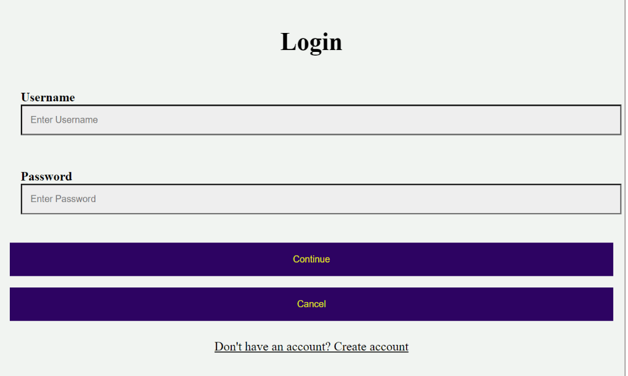
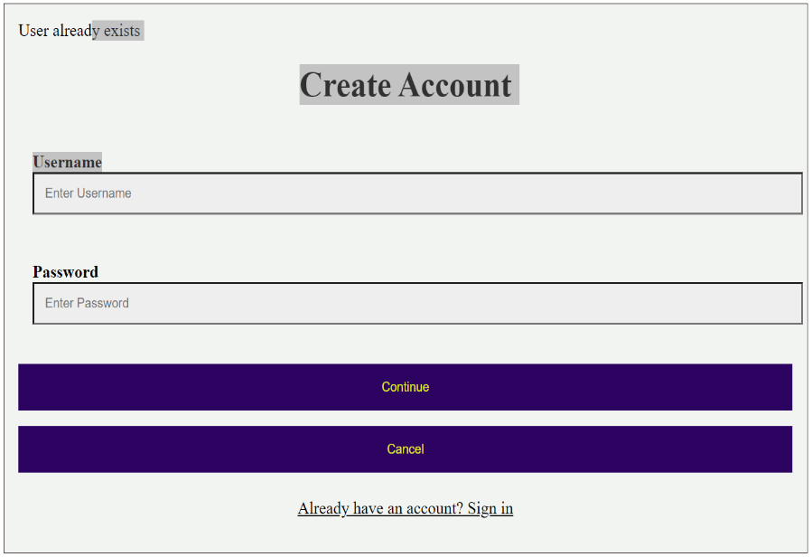
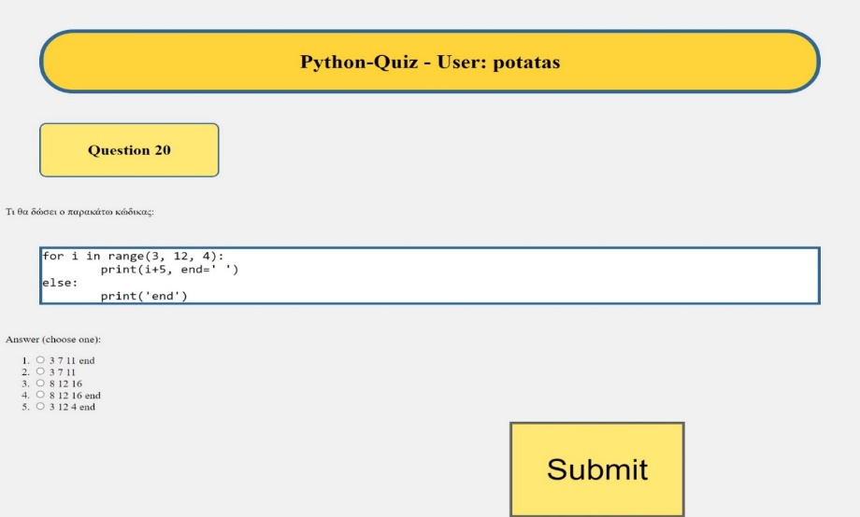
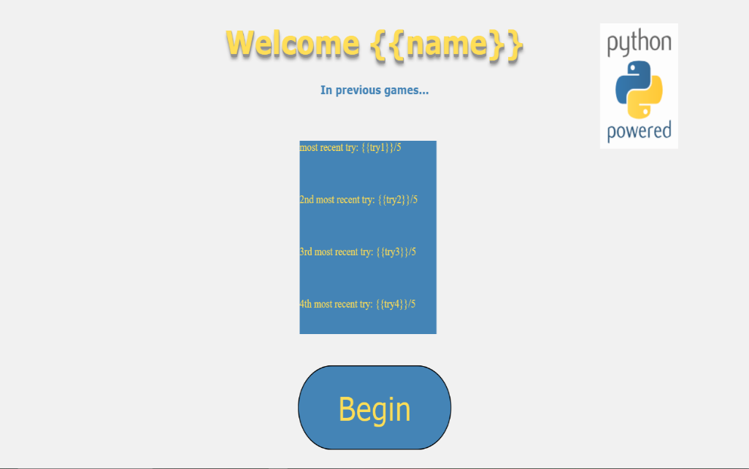
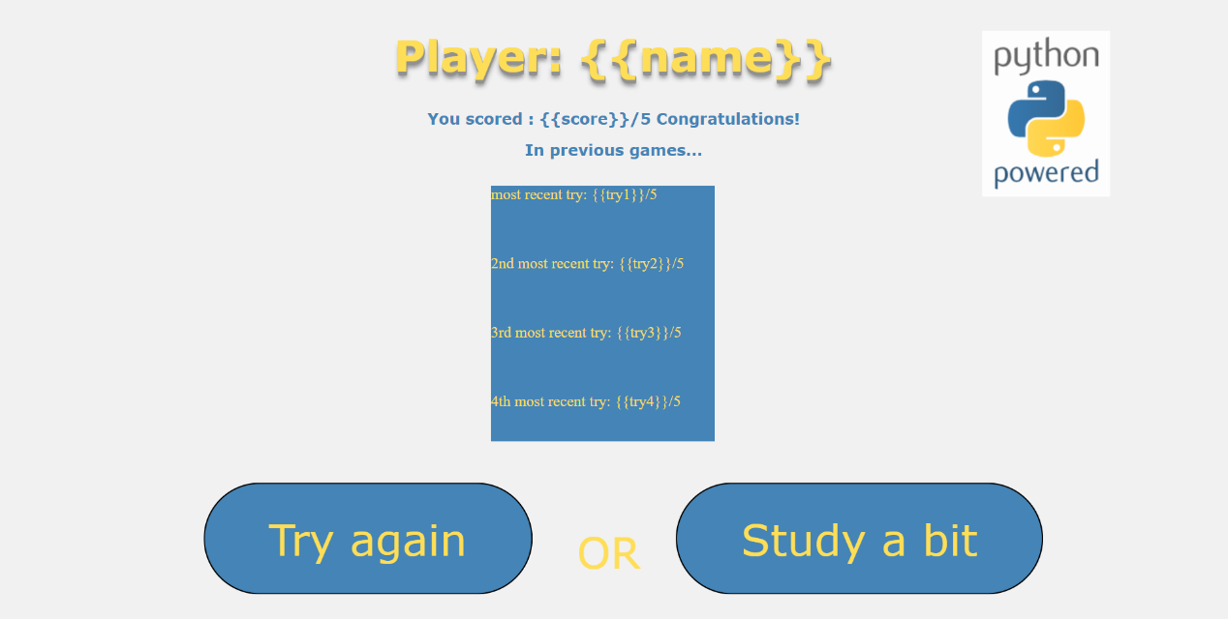
Αποτελέσματα

Slide 5
Συμπεράσματα
Συμπεράσματα που προκύπτουν από τα αποτελέσματα – ανάλυση
Οι online εφαρμογές αποτελούν έναν ιδιαίτερα ενδιαφέρον κλάδο του προγραμματισμού με πάρα πολλές εφαρμογές στη σημερινή εποχή. Παρ’ όλο που το συγκεκριμένο project δεν εμβάθυνε πάρα πολύ σε αυτόν τον κλάδο, οδήγησε στην κατανόηση, της πολυπλοκότητας τέτοιου είδους εφαρμογών, της λειτουργίας ιστοσελίδων, της αναγκαιότητας του συλλογικού πνεύματος για την επίτευξη τέτοιου είδους στόχων όπως το συγκεκριμένο project.
Η πιο σημαντική δυσκολία που αντιμετώπισε η ομάδα ήταν η τελική ένωση όλων των κομματιών του project καθώς και το deployment της εφαρμογής στο heroku.

Slide 6
Αναφορές
https://www.youtube.com/watch?v=qz0aGYrrlhU
https://www.w3schools.com/html/default.asp
https://www.w3schools.com/css/default.asp
https://www.tutorialspoint.com/css/index.htm
https://www.youtube.com/watch?v=3GsKEtBcGTk

